Slide 1
Tableau de Bord
Projet-Maquette-Architecture-Design

Slide 2
Description du Projet
Pour la numérisation de son système de pointage Orange Digital Kalanso veut concevoir une application de web pour la gestion des Apprenants.
Pour cela l’administrateur doit pouvoir faire:(l’ajout, la modification, la suppression et la listing des Apprenants).
Il doit pouvoir aussi nous fournir la liste de présence avec (date, heure_arrive_apprenant, heure_depart_apprenant, nom_apprenant, prenom_apprenant ) à partir de l’application.

Slide 3
Diagramme
Les Diagramme de Cas d’Utilisation et de Classe représente l’image et l’illustration modélisée de l’existant au sien de notre système de gestion.
pour cela la prise en compte des informations suivantes est nécessaires pour comprendre le système.
-Module Gestion Utilisateur pour:
Ajouter un utilisateur( de type Apprenant ou Formateur)
Modifier les données des utilisateurs
Supprimer les utilisateurs
Lister les utilisateurs
-Module Gestion Utilisateur pour:
Ajouter un utilisateur( de type Apprenant ou Formateur)
Modifier les données des utilisateurs
Supprimer les utilisateurs
Lister les utilisateurs
-Un bouton "Modifier mot de passe", conduisant sur une page pour pouvoir modifier le mot de passe de l'utilisateur connecté.

Slide 4








Technologie Utilisée

Slide 5



Couleur Utiliser
Bleu
Blanc
Gris

Slide 6
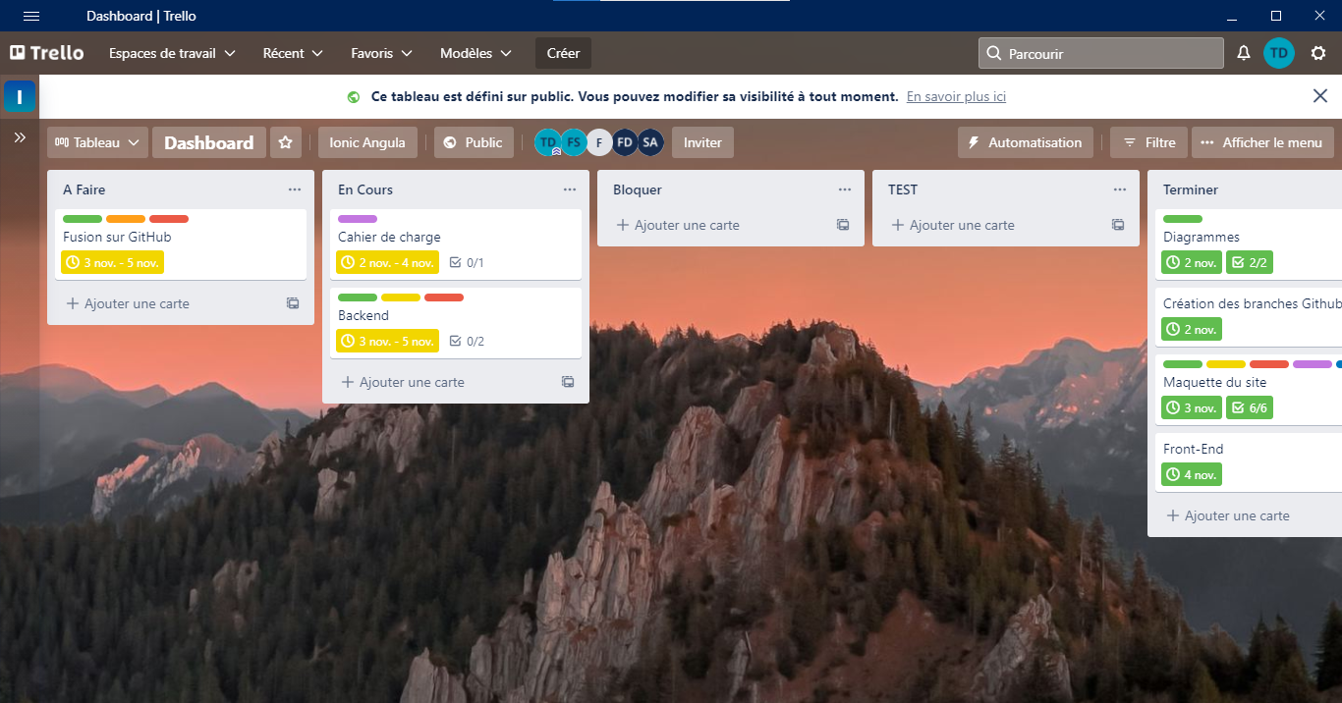
Trello

Slide 7
Trello
L’outils Trello nous permet de faire la répartition des tâches entre les différents membres de l’équipe.
Et aussi suivre l’évolution du Projet et l'avancée de tout un chacun sur la tâche qui lui a été assigné.

